Slide 1

STEAM 사용자 맞춤형 VALUE SCORE 기반 게임 추천 시스템
6조 | 김시우, 김정엽, 박현빈, 윤재민, 이가윤, 이지민

Slide 2


01
개요
주제 선정 이유 및 문제 의식
02
데이터 처리
데이터 수집 및 전처리
Contents
03
모델링
모델링 과정 및 평가 방법
04
결론
모델링 결과 및 기대 효과
2

Slide 3
01 ｜ 개요
Contents
01
개요
02
데이터 처리
03
모델링
04
결론
주제 선정 이유 및 문제의식
데이터 수집·정제·전처리
모델링 과정 및 평가 방법
모델링 결과 및 기대 효과
3

Slide 4
01 ｜ 개요
일상 속 개인화 알고리즘
사용자 데이터를 기반으로 한 플랫폼 별 맞춤 추천
시청 데이터 분석
선호도 기반 노출
사용자의 과거 시청 이력을 수집·학습
유튜브·인스타 영상 추천에 활용
선호도 높은 콘텐츠부터 우선 노출
넷플릭스 등 OTT 영상 플랫폼 추천 방식
Algorithm
구매·검색 이력 분석
타겟 광고 알고리즘
과거 구매·검색 데이터를 학습
쿠팡 등에서 구매 확률 높은 상품 노출
검색·클릭 이력을 기반으로 관심사 분석
SNS·포털에서 맞춤형 광고 노출
4

Slide 5
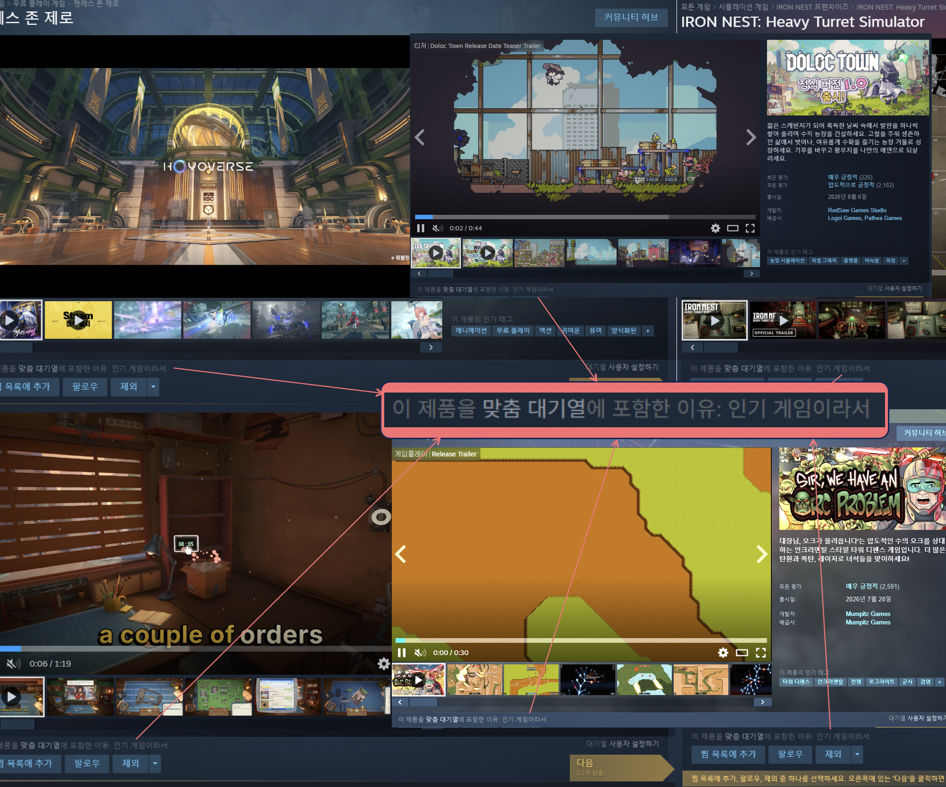
01 ｜ 개요
주제 선정 이유 및 문제 의식
STEAM 맞춤 대기열 한계
사용자 맞춤형 게임 추천 부족
맞춤 대기열에 신규·인기게임 추천
맞춤
대기열
정량적 수치 부재
사용자의 게임 선호도의 정량적 수치 부재로
게임 구매 의사결정에 기여 불가
개인화된 사용자 맞춤 대기열 서비스 제시
5

Slide 6
02 ｜ 데이터 처리
Contents
01
개요
02
데이터 처리
03
모델링
04
결론
주제 선정 이유 및 문제의식
데이터 수집·정제·전처리
모델링 과정 및 평가 방법
모델링 결과 및 기대 효과
6

Slide 7
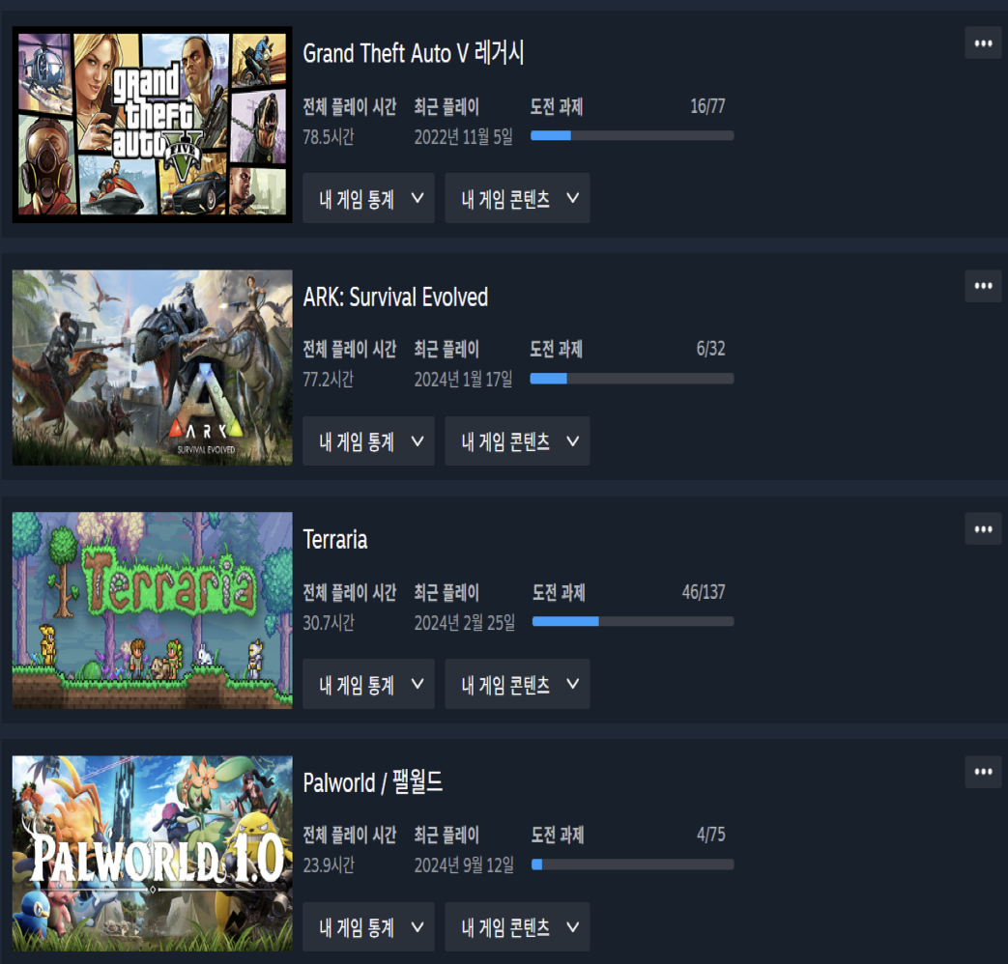
02 ｜ 데이터 처리
데이터 수집 방법
시드게임 선정
Steam 인기 장르 상위 6개 선택
각 장르에서 top 10 게임을 선정해 총 60개의 시드 게임을 시작점
유저 샘플링
각 시드 게임의 Steam 리뷰 작성자 중
조건을 만족하는 유저를 게임당 15명씩 추출
조건 : 해당 게임 최소 플레이타임 600분 이상, 보유 게임 50개 이상
steamid를 set에 모아 유저 중복 방지
유저별 보유 게임 및 게임 정보 수집
서로 다른 API와 스토어 페이지 HTML 스크래핑 결과를 통합하여 게임 정보 수집
유저별 보유 게임 중 플레이타임 TOP 30 추출

Slide 8
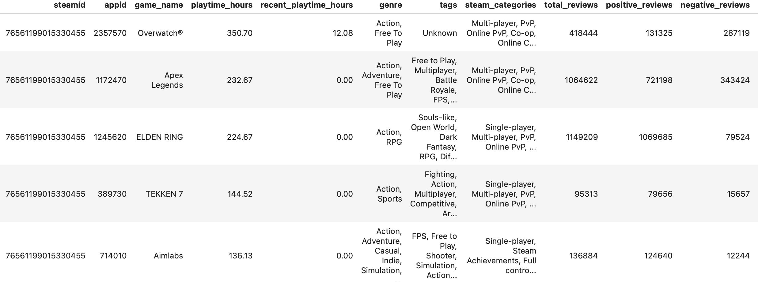
02 ｜ 데이터 처리
수집 데이터 예시
8

Slide 9
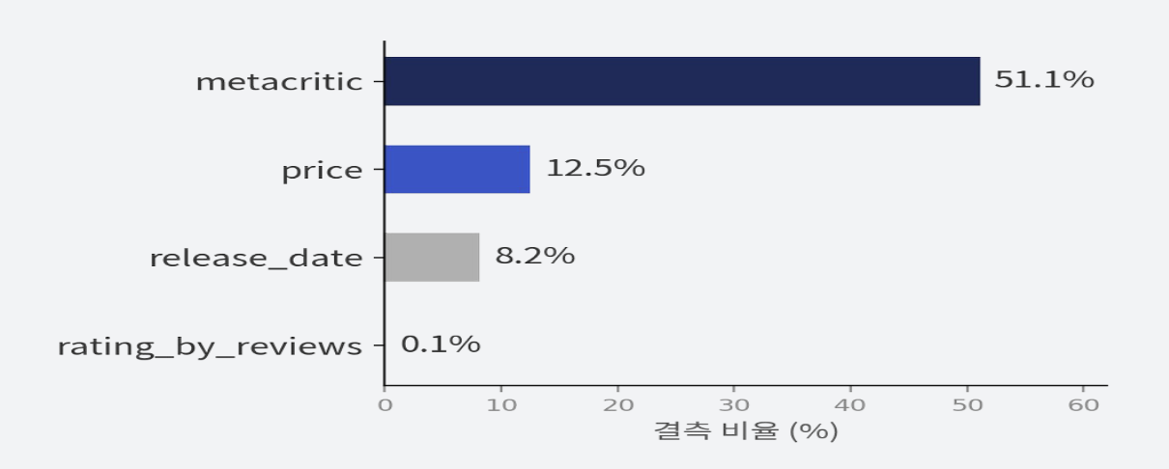
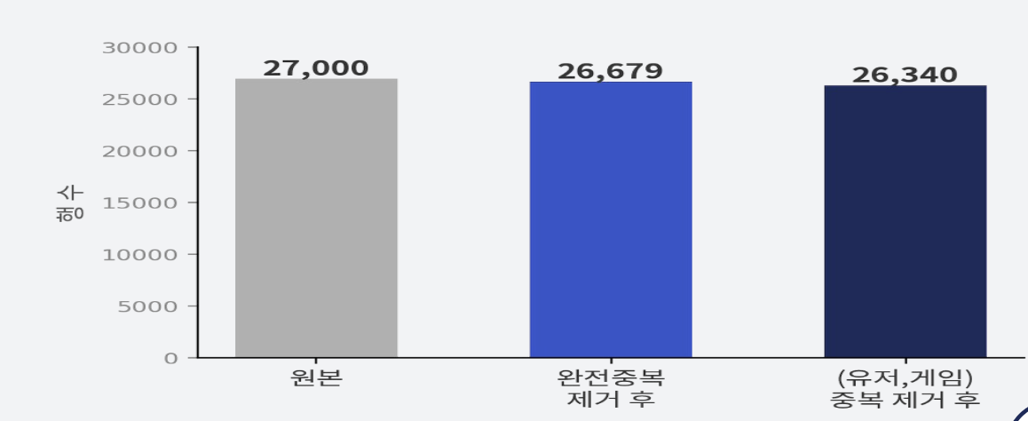
02 ｜ 데이터 처리
데이터 정제
결측치 처리
중복 제거
내용을 입력해주세요
price rating_by_reviews: 중앙값 대치
Metacritic(51.1%): 결측 자체를 정보로 보고 NaN 유지 모델링에서는 최종적으로 제외
완전 중복행 321건, (유저,게임) 중복 319건 제거
27,000행을 26,340행으로 정리
9

Slide 10
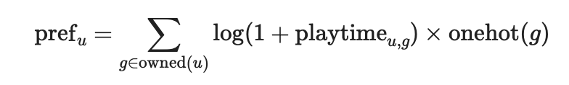
02 ｜ 데이터 처리
데이터 전처리
핵심 장르 선별
핵심 태그 선별
원본 25종 중 빈도 3% 이상인 12개 게임 장르만 채택
비-게임 카테고리(Utilies, Education) 13개 제외
장르 중복(12개) 플레이모드 태그(9개) 제거
빈도 기준 Top 30 / Top 50 두 버전 생성
(30위 10.3%, 50위 7.0%)
유저 선호도 벡터 생성
정규화
User_genre_pref(878,12), user_tag_pref30/50 생성
유저마다 플레이타임 스케일이 달라 행(유저) 기준 합=1 정규화
코사인 유사도 등으로 게임 벡터와 직접 비교 가능하게 함
Content 모델에 사용
10

Slide 11
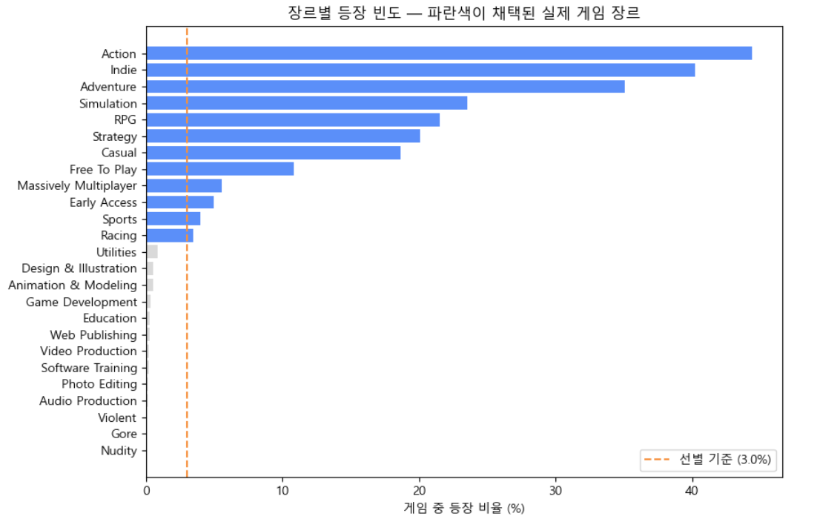
02 ｜ 데이터 처리
데이터 전처리
핵심 태그 선별
핵심 장르 선별
원본 25종 중 빈도 3% 이상인 12개 게임 장르만 채택
비-게임 카테고리(Utilies, Education) 13개 제외
11

Slide 12
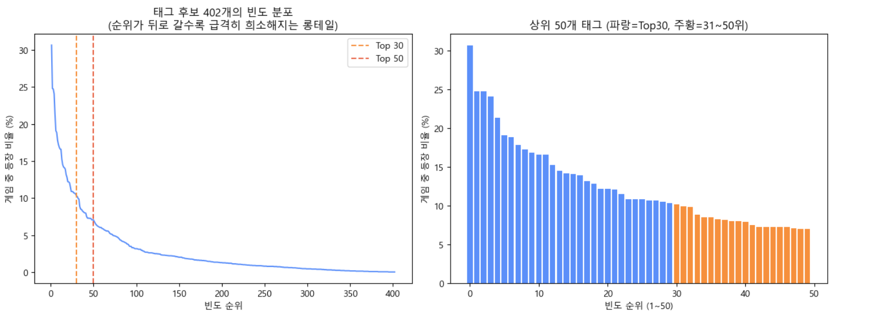
02 ｜ 데이터 처리
데이터 전처리
핵심 태그 선별
장르 중복(12개) 플레이모드 태그(9개) 제거
빈도 기준 Top 30 / Top 50 두 버전 생성
(30위 10.3%, 50위 7.0%)
12

Slide 13
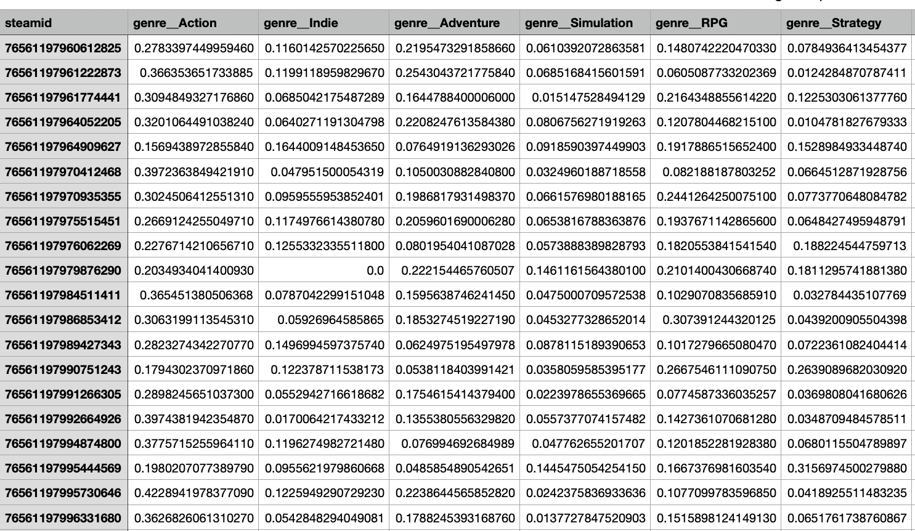
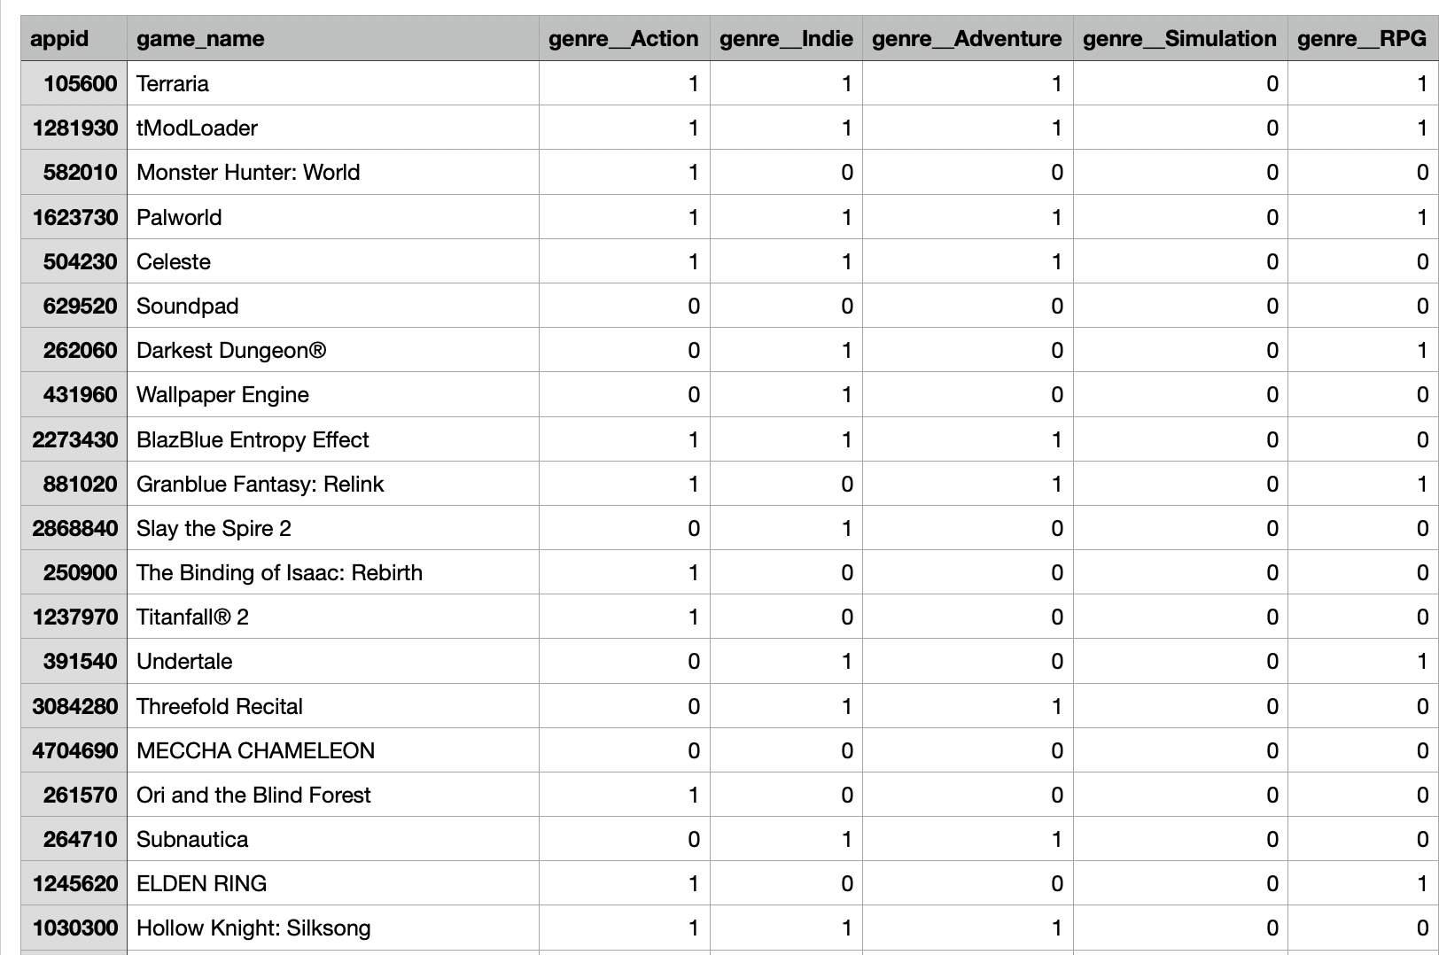
02 ｜ 데이터 처리
데이터 전처리
user_genre_preference_normalized_clean
game_features_full
13

Slide 14
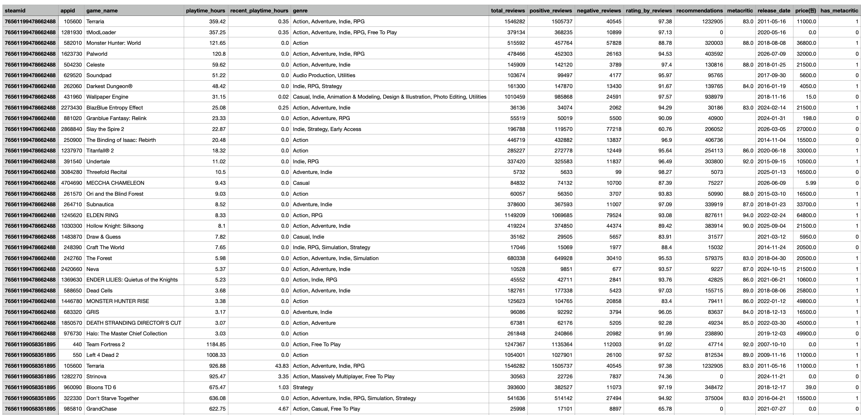
02 ｜ 데이터 처리
데이터 전처리
cleaned_played_data
14

Slide 15
03 ｜ 모델링
Contents
01
개요
02
데이터 처리
03
모델링
04
결론
주제 선정 이유 및 문제의식
데이터 수집 정제 전처리
모델링 과정 및 평가 방법
모델링 결과 및 기대 효과
15

Slide 16
03 ｜ 모델링
모델링 목표
“이 유저가 아직 플레이하지 않은 게임 중, 좋아할 만한 것 Top-10을 순서대로 뽑는다”
INPUT
MODEL
OUTPUT
· 유저 플레이 이력 (playtime_hours)
· 게임 속성 42차원
장르 12 + 태그 30
· 게임 수치형 (평점·리뷰수·인기도)
recommend(user, ctx) → 게임별 점수
· 6개 모델 모두 동일 인터페이스
· 보유 게임은 후보에서 제외
점수 내림차순 정렬 → Top-5
평가지표: NDCG@10 / Recall@10
데이터 규모 (모델 입력 기준)
779명
3,256개
3,564개
23,297건
평가 대상 유저
실제 플레이된 게임
후보 카탈로그(피처 보유)
유저×게임 상호작용
16
→ 극도로 희소하고(99%) 게임의 47%가 1인 보유 — 모델 선택이 성능을 크게 가르는 조건

Slide 17
03 ｜ 모델링
후보 모델 5종
모델 | 핵심 아이디어 | 점수 계산 신호 | 사용 데이터
① 인기도 | 비개인화 baseline | 플레이한 고유 유저 수 | cleaned_played_data
② 콘텐츠 + Value Score | 취향 벡터 ↔ 게임 속성 | 코사인 유사도 + 평점 + 인기도 | 취향벡터 + game_features
③ User-CF | 나와 비슷한 사람이 한 게임 | 유저-유저 코사인 (K=20) | 유저×게임 행렬
④ Item-CF | 내가 한 게임과 같이 플레이되는 게임 | 게임-게임 코사인 | 유저×게임 행렬(전치)
⑤ SVD | 잠재요인 행렬분해 | Stochastic Gradient Descent | 유저×게임 행렬
17
→ 극도로 희소하고(99%) 게임의 47%가 1인 보유 — 모델 선택이 성능을 크게 가르는 조건

Slide 18

03 ｜ 모델링
후보 모델 5종
✔ 평점(rating_by_reviews), 인기도 → 사용
✘ 가격 → 품질 신호가 아니므로 제외
✘ 메타크리틱 → 결측이 많아 제외
인기도
플레이 유저 정렬
보유 게임 제외한 Top 10 게임 추천
모든 유저에게 같은 목록 추천
기준선 역할
1
Content
SVD
- 관측된 (u,i)쌍만으로 SGD학습
CF가 이웃을 못 찾는 희소 게임에서 잠재요인으로 취향을 일반화
- 예측 행렬을 ctx에 캐싱해 1회만 학습
- 유저 취향벡터 · 게임 벡터의 코사인 유사도
- Value Score로 동점 보정
- 보유 게임을 제외한 Top 10 게임 추천
5
2
Value Score — 각 항 0~1 정규화
score = 0.6 · 유사도 + 0.2 · 평점 + 0.2 · 인기도
MODEL
Item-CF
User - CF
- 같은 유저x게임 행렬의 전치
보유 게임과 높은 유사를 가진 다른 게임의 유저 게임 리스트의 코사인 유사도
- 점수 = 유저의 플레이 벡터 • 게임유사도 행렬
4
3
유저x게임 행렬
유저 · 유저 코사인 유사도
가장 비슷한 이웃 K=20명 선택
점수 Σ(이웃 유사도 x 그 이웃의 플레이타임)
18
→ 극도로 희소하고(99%) 게임의 47%가 1인 보유 — 모델 선택이 성능을 크게 가르는 조건

Slide 19
03 ｜ 모델링
결과 — NDCG@10 기준 모델 비교
779명 · hold-out 30% · seed=42 · results/model_comparison_svd_mab.csv
모델 | NDCG@10 | Recall@10 | 비고
Item-CF + Content (α=0.85) | 0.2180 | 0.1727 | 하이브리드 · 최고점
Item-CF | 0.2150 | 0.1704 | 단일 모델 1위
User-CF | 0.1905 | 0.1441 | baseline 상회
인기도 (baseline) | 0.1543 | 0.1248 | 기준선
Content (+Value Score) | 0.0883 | 0.0703 | baseline 미달
SVD | 0.0646 | 0.0540 | 데이터 부족
Random | 0.0016 | 0.0021 | 하한선
■ 협업 필터링(Item/User-CF)이 인기도 baseline을 넘음 → 개인화 작동 확인
■ SVD는 baseline 미달 → 779명·99% 희소에서 잠재요인을 학습할 데이터 부족
19

Slide 20
03 ｜ 모델링
해석 — 왜 이런 순위가 나왔나
- 게임끼리 공동 플레이 관계가 이 데이터에서 가장 강한 신호
- 779명 유저 중 게임 간 동시 보유 패턴이 촘촘
ITEM-CF가 1등인 이유
SVD가 낮은 이유
- 행렬분해는 관측지가 많아야 잠재요인의 의미를 가짐
- 23,297건, 99% 희소, 게임 47%가 1인 보유 → 학습 신호 자체 부족
CONTENT ?
Value Score 도입으로 순수 유사도 대비 3배 개선 (0.026 → 0.088) 했지만 baseline 미달
취향을 직접 쓰는 유일한 모델이 가장 낮은 성능을 가짐
WHY?
20

Slide 21
03 ｜ 모델링
해석 ① — 실제 추천 목록을 눈으로 확인
필터 없는 전체 카탈로그(3,564개)에서 5명을 뽑아 보유 게임과 추천 결과를 나란히 비교
유저 (주 플레이 장르) | 실제 보유 top | Item-CF 추천 | Content 추천
캐주얼/시뮬 | Sims4, Banana | CS2, Terraria, GTA V | Summon, Lethal Company
전략/PvP | Stellaris, RimWorld, Apex | GTA V, R6S, CS2 | The Forest, Core Keeper
오픈월드 RPG | Skyrim, Oblivion | GTA V, Terraria, The Forest | The Forest, Unturned, PEAK
밀리터리/시뮬 | RimWorld, RDR2, R6S | CS2, Garry's Mod, Terraria | The Forest, Thief Simulator
레이싱/시뮬 | Forza, Euro Truck Sim | CS2, GTA V, RDR2 | The Forest, Internet Cafe Sim2
Item-CF의 문제
Content의 강점
- 장르 구분 없이 거의 모든 유저에게 동일 게임을 반복 추천
→ 스팀 TOP 순위게임 추천과 유사
유저마다 실제 플레이 장르와 유사한 게임을 추천
21
→ 극도로 희소하고(99%) 게임의 47%가 1인 보유 — 모델 선택이 성능을 크게 가르는 조건

Slide 22
03 ｜ 모델링
해석 ② — 다양성을 지표로 정량화
카탈로그 커버리지 = 한 번이라도 추천된 고유 게임 수 / 전체 게임 수 개인화도 = 1 − (무작위 유저쌍 3,000개의 Top-10 Jaccard 평균)
모델 | NDCG@10 | 카탈로그 커버리지 | 개인화도 | 취향 코사인 유사도
Popularity | 0.154 | 0.7% (24개) | 0.51 | 0.43
Content | 0.088 | 18.9% (674개) | 0.92 | 0.75
User-CF | 0.190 | 5.7% (203개) | 0.87 | 0.50
Item-CF | 0.215 | 7.6% (272개) | 0.78 | 0.49
Item-CF + Content (α=0.85) | 0.218 | 7.6% (271개) | 0.79 | 0.52
정확도 순위와 정반대인 다양성 순위
· NDCG 1등 Item-CF의 커버리지는 7.6%뿐 — 3,564개 중 272개만 돌려쓴다. Popularity(0.7%)와 비슷한 성능
· Content : 커버리지 18.9%, 유저 간 Top-10 겹침이 8%에 불과 — 유저마다 실제로 다른 추천을 하는 유일한 모델.
22
→ 극도로 희소하고(99%) 게임의 47%가 1인 보유 — 모델 선택이 성능을 크게 가르는 조건

Slide 23
03 ｜ 모델링
해석 ③ — “다양성 = 안 맞는 추천” 아닌지 검증
유저가 절대 안 할 게임을 뿌려서 다양해 보이는 것이면 의미가 없다 → 관련성 지표를 추가 측정
모델 | 취향 코사인 유사도 | 장르/태그 겹침
Popularity | 0.43 | 99.8%
Content | 0.75 | 100%
User-CF | 0.50 | 99.6%
Item-CF | 0.49 | 99.7%
Item-CF + Content | 0.52 | 99.8%
■ 낮은 변별력
모든 모델이 99% 이상 장르/태그가 겹쳐
■ Content의 0.75는 비교 기준에서 제외
코사인 유사도 자체를 최적화하는 모델이라 비교근거로 쓰기 부적절
■ Popularity, Item-CF, User-CF 비교
Popularity 0.43 < Item-CF 0.49 ≈ User-CF 0.50
CF도 사용자의 취향 일부 반영
Content는 NDCG는 낮지만 취향 코사인 유사도 0.75로 실제 선호와 가장 잘 맞는 추천
23

Slide 24
03 ｜ 모델링
모델링 최종
“이 유저가 아직 플레이하지 않은 게임 중, 좋아할 만한 것 Top-10을 순서대로 뽑는다”
INPUT
MODEL
OUTPUT
· 유저 플레이 이력 (playtime_hours)
· 게임 속성 42차원
장르 12 + 태그 30
· 게임 수치형 (평점·리뷰수·인기도)
recommend(user, ctx) → 게임별 점수
· 6개 모델 모두 동일 인터페이스
· 보유 게임은 후보에서 제외
점수 내림차순 정렬 → Top-5
평가지표: NDCG@10 / Recall@10
/ 카탈로그 커버리지 / 개인화도
/ 취향 코사인 유사도
NDCG 1등(Item-CF)이 아닌 개인화가 가장 강한 Content 모델을 최종 채택
24
→ 극도로 희소하고(99%) 게임의 47%가 1인 보유 — 모델 선택이 성능을 크게 가르는 조건

Slide 25
03 ｜ 모델링
최종 선택 — Content 기반 + Value Score
프로젝트 목표와의 정합성
목표 자체가 “Steam 사용자 맞춤형 Value Score 기반 추천”
지표 1등보다 개인화가 우선순위에 더 가까움
유일하게 개인화가 작동하는 모델
개인화도 0.92(유저 간 Top-10 겹침 8%), 커버리지 18.9%(674개)
만든 모델 중 유저마다 실제로 다른 추천을 하는 유일한 모델
낮은 NDCG는 품질 문제가 아님
취향 코사인 유사도 0.75로 전 모델 중 최고
정성 확인에서도 실제 플레이 장르와 유사
Item-CF는 목표와 오히려 반대
취향과 무관하게 동일한 게임을 모든 유저에게 반복 추천.
NDCG는 1등이지만 “맞춤형”과는 부적합
25

Slide 26
04 ｜ 결론
Contents
01
개요
02
데이터 처리
03
모델링
04
결론
주제 선정 이유 및 문제의식
데이터 수집 정제 전처리
모델링 과정 및 평가 방법
모델링 결과 및 기대 효과
26

Slide 27
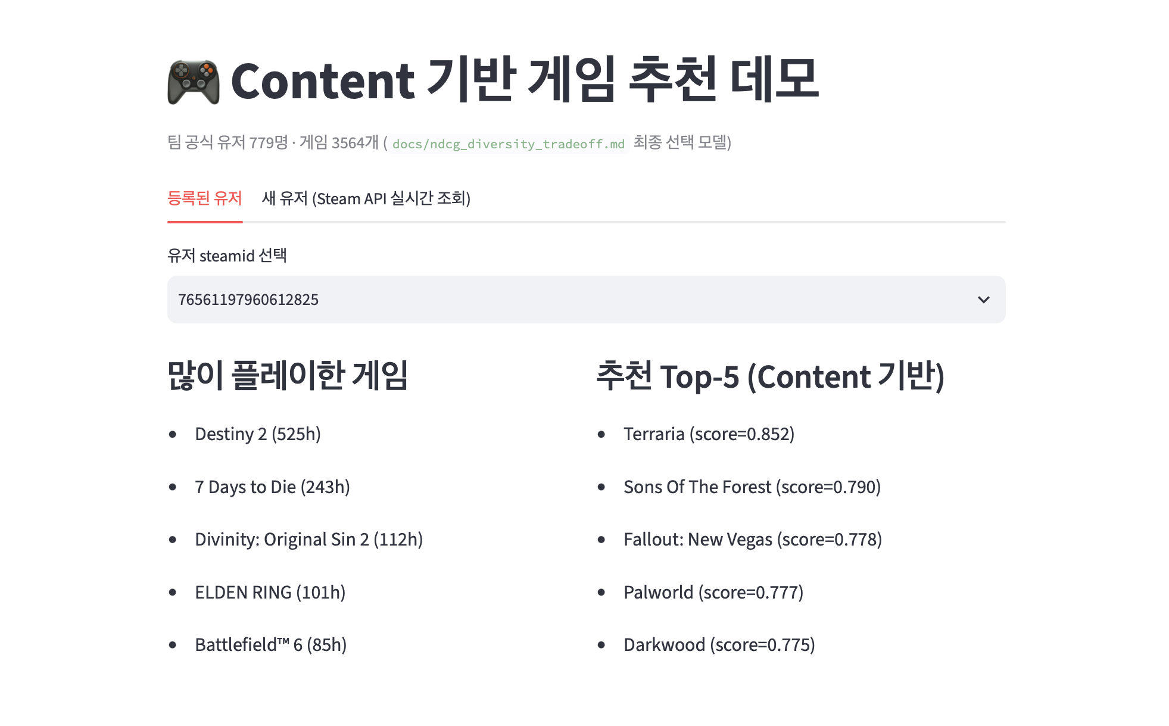
04 ｜ 결론
결과물 - 웹서비스
개인 맞춤형 추천 시스템 구현
https://recommendapppy-8tybprrabpecm4hfq3xmlb.streamlit.app/
27

Slide 28
04 ｜ 결론
기대효과
개인 맞춤형 추천 시스템 기대효과
디지털 게임 유통 및 관리 플랫폼: 스팀
사용자 만족도 향상
게임 구매 전환율 향상
사용자 체류시간 증가
사용자
게임 탐색 시간 감소
개인의 취향에 맞는 게임 발견 가능
구매 실패 가능성 감소
게임 회사
잠재 고객 발견 가능성 증가
동일한 유저층을 공유하는 게임 분석 후, 업데이트 및 기획에 참고
마케팅 효율 상승
28

Slide 29
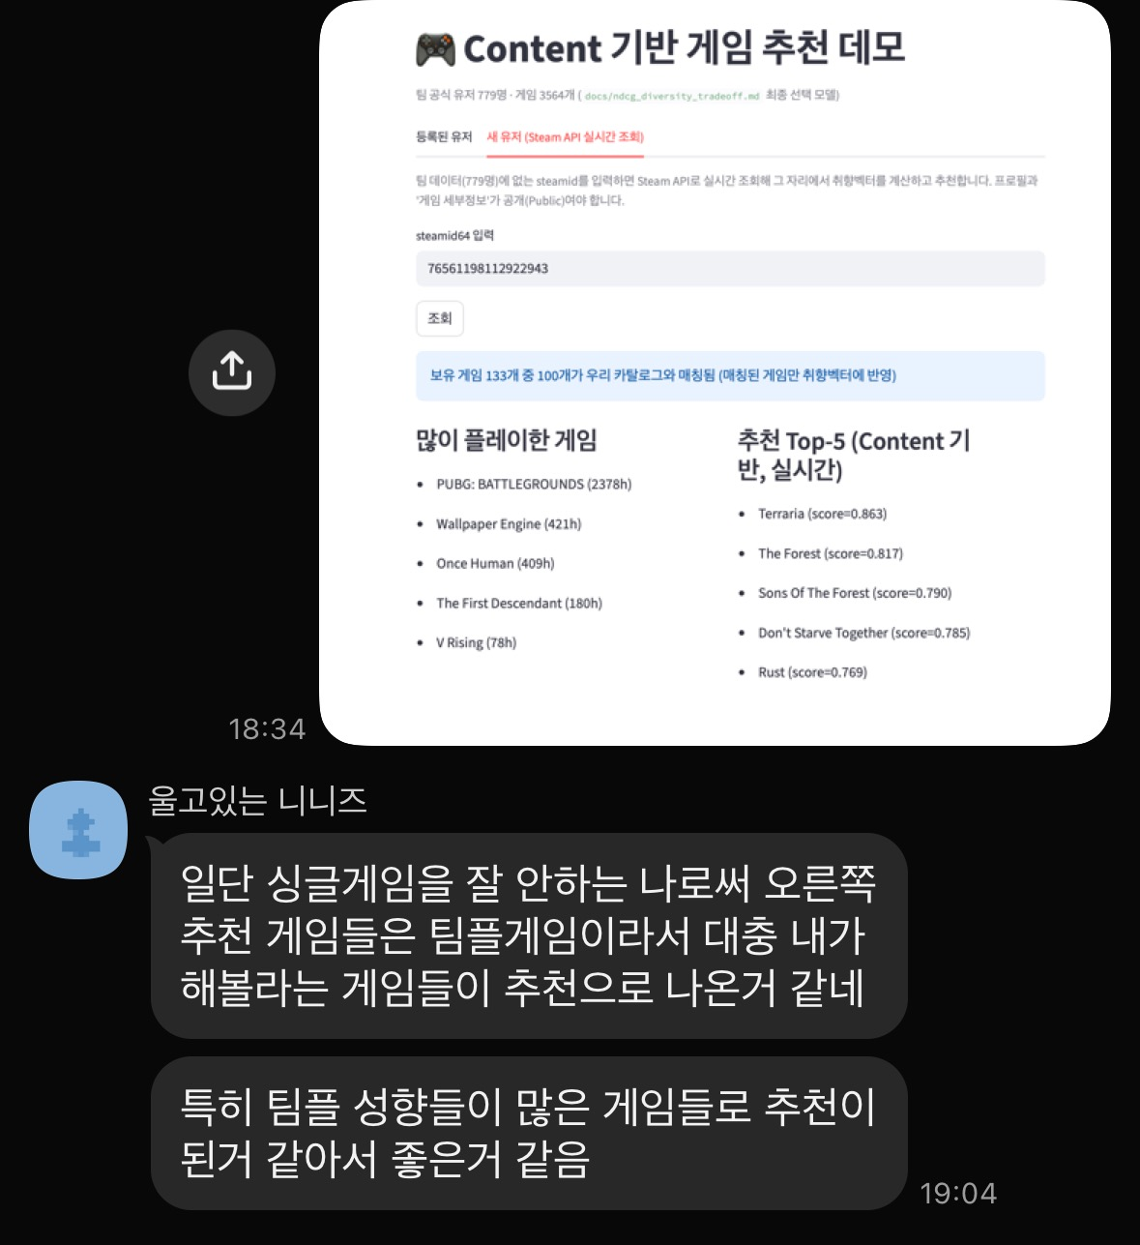
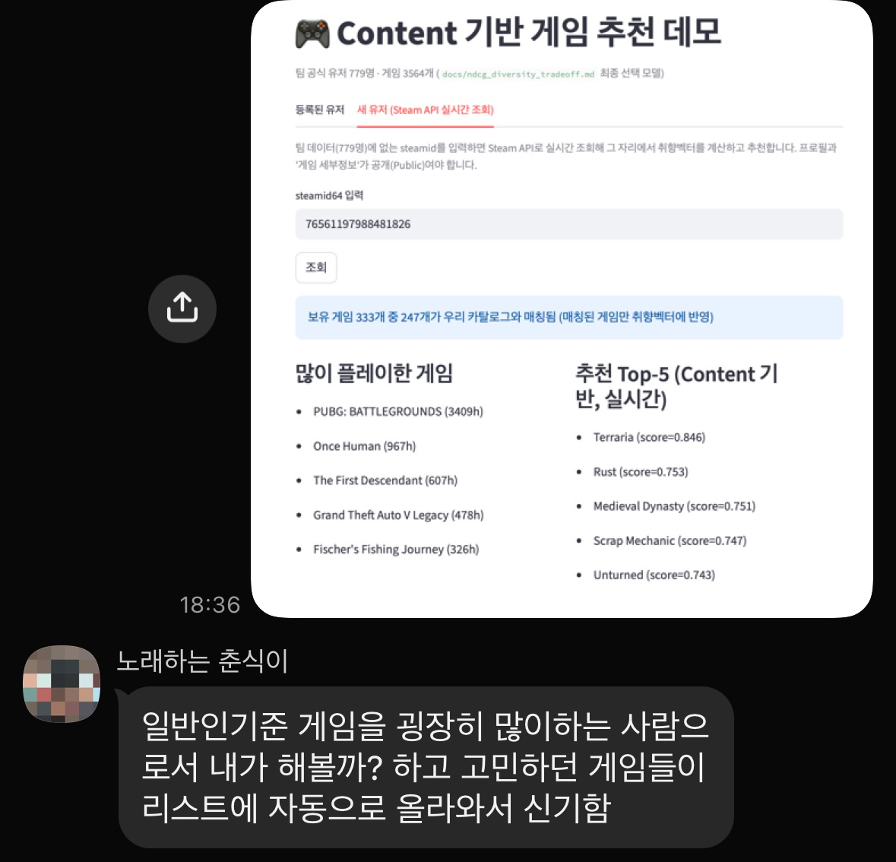
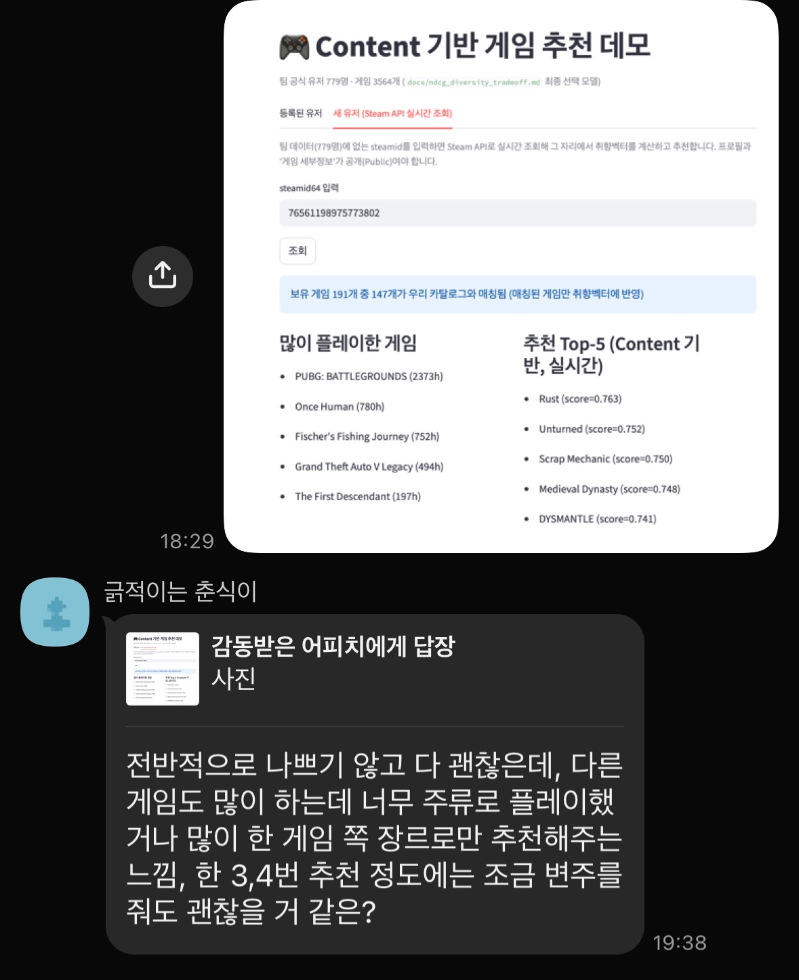
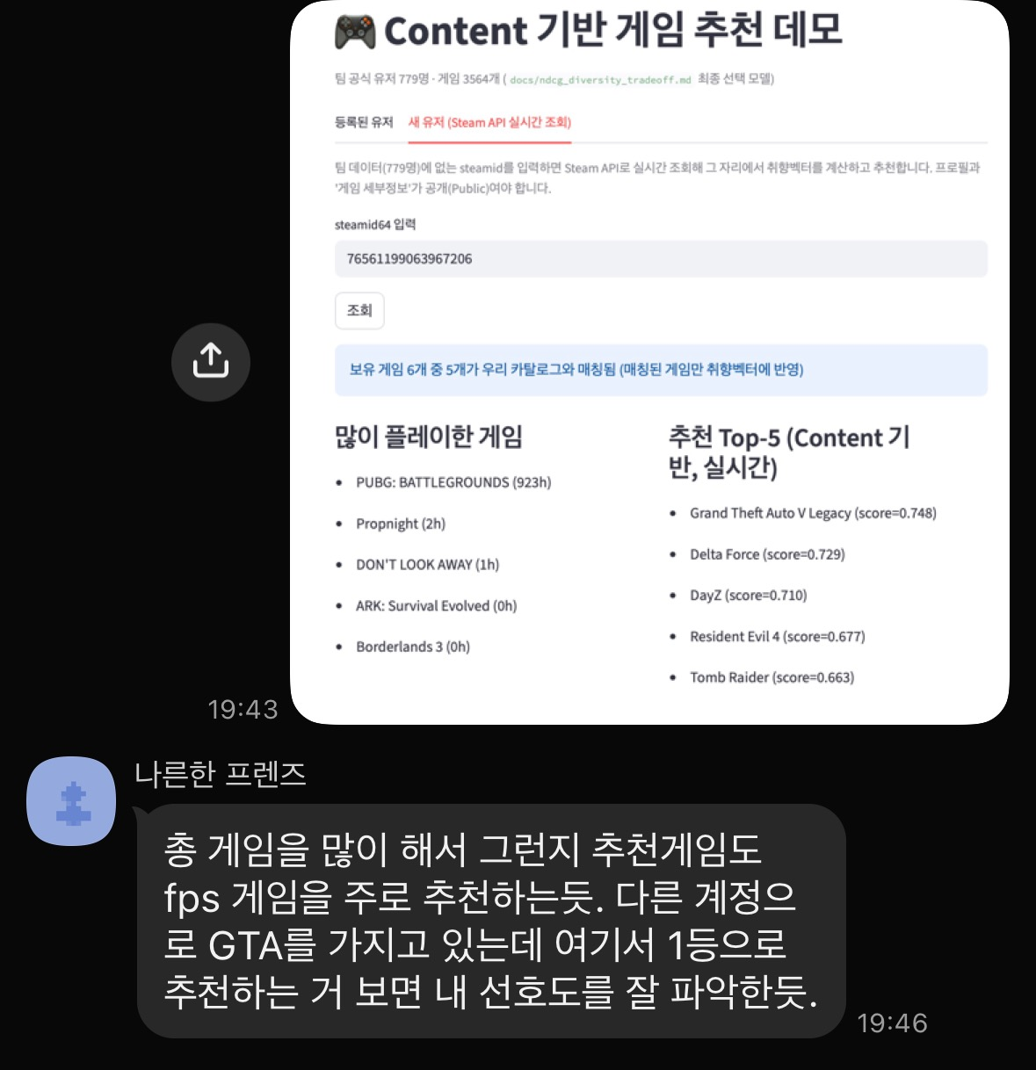
04 ｜ 결론
사용자 후기

Slide 30
04 ｜ 결론
프로젝트 최종 결론
STEAM 유저의 보유 게임 데이터를 분석해 개인화된 추천시스템 구현
STEAM 유저 보유 게임 및 리뷰 데이터 수집 정제
장르 태그 선별 후 원핫 인코딩, 유저 선호도 벡터 생성
5종 모델 구현 및 NDCG@10 비교 → Item-CF가 최고점(0.2150)
NDCG 1위 Item-CF 대신
개인화가 가장 강한 Content 기반 모델 최종 채택
Steam API 연동 웹 서비스 구현
인기 위주였던 추천을 개인 취향 기반 추천으로 전환
30

Slide 31
04 ｜ 결론
장점 및 개선할 점
장점
개선할 점
01 다각도 평가 지표 설계
01 데이터 규모·희소성의 한계
02 Value Score 가중치의 경험적 설정
정확도(NDCG)만으로 모델을 선택하지 않고 개인화 지표를 추가하여 검증
779명, 23,297건 상호작용, 99% 희소 행렬 -> 유저·상호작용 데이터 확충이 필요
score = 0.6·유사도 + 0.2·평점 + 0.2·인기도 가중치가 임의로 설정됨
-> 추후 가중치 최적화 필요
02 Steam API 실시간 연동 웹 데모까지 구현·검증
- 기존 등록 유저뿐 아니라 steamid 입력만으로 신규 유저에게도 즉시 추천
- 실제 사용자 테스트를 거쳐 "선호 장르가 잘 반영된다"는 정성적 피드백 확보
03 롱테일 게임의 콘텐츠 정보 부족
04 오프라인 정적 평가에 한정
리뷰·평점이 적은 신규/비인기 게임은 Content 모델의 취향벡터 매칭 정확도가 떨어질 수 있음
→ 별도 보완 로직 필요
실서비스 적용 시 클릭률·구매 전환 등
온라인 지표로 검증 추가 가능
03 5종 모델을 동일 인터페이스로 비교
인기도 baseline부터 Content, User/Item-CF, SVD까지
성격이 다른 모델을 공정하게 비교해 선택 정당성을 높임
31

